Slide 1

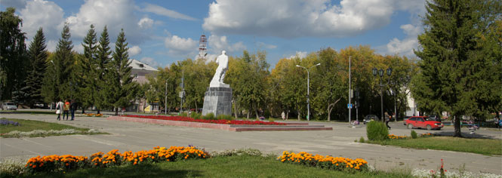
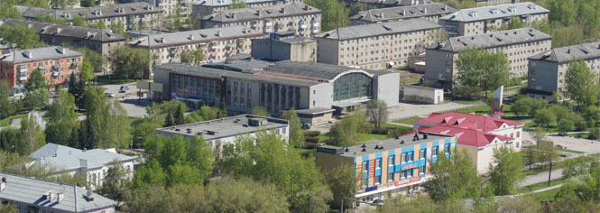
Бюджет для граждан
об исполнении бюджета городского округа Сухой Лог за 2014 год

Slide 2
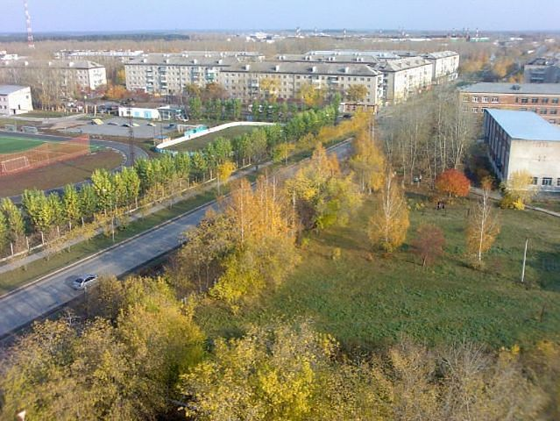


Показатели социально-экономического развития городского округа Сухой Лог за 2014 год
48,973 тыс. чел. – численность населения на 01.01.2015 года
113,0 – индекс потребительских цен
7 243,0 руб. – прожиточный минимум
24 182,3 руб. – среднемесячная заработная плата

Slide 3
ОСНОВНЫЕ ПОНЯТИЯ
Бюджет – форма образования и расходования денежных средств, предназначенных для финансового обеспечения задач и функций государства и местного самоуправления
Доходы бюджета – поступающие в бюджет денежные средства за исключением источников финансирования дефицита бюджета
Расходы бюджета – выплачиваемые из бюджета денежные средства, за исключением источников финансирования дефицита бюджета
Дефицит бюджета – превышение расходов бюджета над его доходами
Профицит бюджета – превышение доходов бюджета над его расходами

Slide 4
Основные характеристики бюджета городского округа Сухой Лог за 2014 год
Наименование | План тыс.руб. | Факт тыс.руб. | % исполнения | Удельный вес, %
Доходы – всего | 1 340 717,1 | 1 320 717,9 | 98,5 | 100,0
в том числе:
налоговые доходы | 502 560,1 | 492 658,2 | 98,0 | 37,3
неналоговые доходы | 73 681,8 | 78 662,0 | 106,8 | 6,0
безвозмездные поступления | 764 475,2 | 749 397,7 | 98,0 | 56,7
Расходы – всего | 1 361 001,3 | 1 312 319,8 | 96,4 | х

Slide 5
Основные параметры исполнения бюджета городского округа Сухой Лог за 2014 год
----------------------------------------------------------------------------------------------------------------
Налоговые доходы
492 658 тыс. руб.
Неналоговые доходы
78 662 тыс. руб.
Безвозмездные поступления
749 398 тыс. руб.
Доходы бюджета 1 320 718 тыс. руб.
БЮДЖЕТ
Доходы в расчете
на 1 человека
26 953,0 руб.
Расходы в расчете
на 1 человека
26 742,0 руб.
Расходы бюджета 1 312 319,8 тыс. руб.
Образование
787 459,1 тыс. руб.
Социальная политика
116 891,3 тыс.руб.
ЖКХ
182 765,8 тыс. руб.
Культура и кинематография
83 509,5 тыс. руб.
Общегосудар-
ственные вопросы
74 972,3 тыс. руб.
Национальная экономика
40 979,6 тыс. руб.
Физическая культура и спорт
13 858,1 тыс. руб.
Прочие расходы
11 884,1 тыс. руб.

Slide 6


Структура доходов бюджета за 2014 год

Slide 7

Структура налоговых доходов бюджета в 2014 году

Slide 8

Поступление налоговых платежей в бюджет за 2014 год

Slide 9
Динамика поступлений налоговых платежей в бюджет за 2013-2014 годы

Slide 10
Структура неналоговых доходов бюджета в 2014 году

Slide 11
Поступление неналоговых платежей в бюджет за 2014 год

Slide 12
Динамика поступлений неналоговых платежей в бюджет за 2013-2014 годы

Slide 13
Структура безвозмездных поступлений в 2014 году

Slide 14
Безвозмездные поступления в бюджет за 2014 год

Slide 15
Динамика безвозмездных поступлений в бюджет за 2013-2014 годы

Slide 16
Недоимка по налоговым доходам
Наименование видов доходов | Недоимка на 01.01.2014 года | Удельный вес, % | Недоимка на 01.01.2015 года | Удельный вес, % | Отклонение +/- (гр.4-гр.2)
1 | 2 | 3 | 4 | 5 | 6
Налог на доходы физических лиц (76%) | 10 810 | 54 | 6 245 | 38 | - 4 565
Земельный налог | 2 731 | 14 | 2 691 | 16 | - 40
Налог на имущество физических лиц | 2 676 | 13 | 3 690 | 22 | + 1 014
Единый налог на вмененный доход для отдельных видов деятельности | 3 568 | 18 | 3 820 | 23 | + 252
Патентная система налогообложения | 12 | х | 0 | х | - 12
Прочие налоговые платежи | 82 | 1 | 14 | 1 | 68
ИТОГО: | 19 879 | 100 | 16 460 | 100 | - 3 419

Slide 17

Расходы бюджета городского округа
Сухой Лог
Расходы местного бюджета – денежные средства, направляемые на финансовое обеспечение задач и функций местного самоуправления
Классификация расходов
по признакам
Функциональная
классификация отражает направление средств бюджета на выполнение основных функций местного самоуправления
Ведомственная
классификация расходов бюджета непосредственно связана со структурой управления, она отображает группировку расходов по функциональной классификации
Экономическая
классификация показывает деление расходов на текущие и капитальные (заработная плата, материальные затраты, приобретение товаров и услуг и др.)

Slide 18
Функциональная структура расходов за 2014 год ----------------------------------------------------------------------------------

Slide 19
Исполнение расходов бюджета городского округа Сухой Лог за 2014 год

Slide 20
Динамика расходов бюджета городского округа Сухой Лог за 2013 - 2014 годы

Slide 21
Социально - значимые расходы в 2014 году
 | 2014 год - план | 2014 год - факт
Всего расходов | 1 361 001,29 | 1 312 319,82
Образование | 800 815,4 | 787 459,1
Культура | 85 276,3 | 83 509,5
Социальная политика | 128 691,9 | 116 891,3
Физическая культура и спорт | 14 221,6 | 13 858,1
Итого социально -значимые расходы | 1 029 005,2 | 1 001 718,0
% социально-значимых расходов в общей сумме расходов | 75,6% | 76,3%
Прочие расходы | 331 996,09 | 310 601,82
% прочих расходов | 24,4% | 23,7%
Количество учреждений, оказывающих муниципальные услуги – 50
В том числе: - бюджетные 31
- автономные 11
- казенные 8
Количество работников занятых в бюджетной сфере – 1 991 человек.

Slide 22
Исполнение бюджета го Сухой Лог по расходам за 2014 год в разрезе главных распорядителей бюджетных средств (ГРБС)
 | Наименование главного распорядителя бюджетных средств | ПЛАН | ФАКТ | % отклонения
901 | Администрация городского округа Сухой Лог | 444 320,18 | 412 151,82 | 92,76%
906 | Управление образования Администрации городского округа | 755 035,84 | 741 927,51 | 98,26%
908 | Управление по культуре , молодежной политике и спорту городского округа Сухой Лог | 145 747,98 | 143 364,60 | 98,36%
912 | Дума городского округа | 3 328,50 | 3 066,60 | 92,13%
913 | Cчетная палата городского округа Сухой Лог | 2 339,55 | 2 064,15 | 88,23%
919 | Финансовое управление Администрации городского округа | 10 229,24 | 9 745,14 | 95,27%
 | ИТОГО: | 1 361 001,29 | 1 312 319,82 | 96,42%

Slide 23

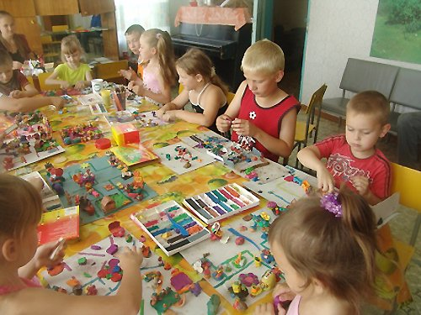



Структура расходов бюджета в сфере образования, в %
Структура системы образования городского округа Сухой Лог
38 муниципальных учреждений образования:
дошкольное образование – 17 учреждений;
общее образование – 14 учреждений;
дополнительное образование – 6 учреждений;
прочие учреждения образования – 1 учреждение
Дошкольное образование,
40,7%
Общее образование,
54,8%
Молодежная политика и оздоровление детей,
1,8%
Другие вопросы в области образования,
2,7%
Расходы на 1 жителя в 2013 году: | Расходы на 1 жителя в 2014 году:
 | план | факт
14 993,0 рублей | 16 318,5 рублей | 16 046,4 рублей

Slide 24
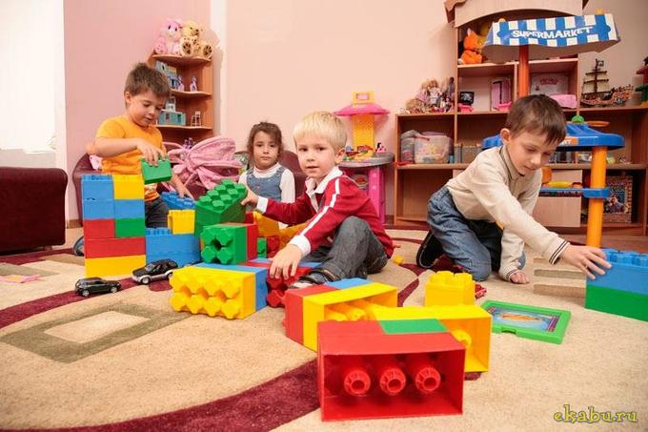
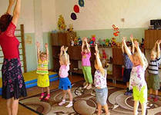
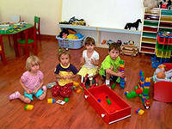
Дошкольное образование
На территории городского округа в 2014 году осуществляли деятельность 17 муниципальных детских дошкольных образовательных учреждений, в том числе:
2 казенных, 4 автономных и 11 бюджетных
 | Ед. изм. | Факт
 |  | 2013 год | 2014 год
Численность воспитанников ДОУ от 1,5 до 7 лет | человек | 3072 | 3208
Расходы бюджета в расчете на 1 воспитанника муниципальных ДОУ | тыс.руб. | 105,9 | 99,9
Среднемесячная заработная плата педагогических работников дошкольных образовательных учреждений | руб. | 25021,0 | 27060,0

Slide 25

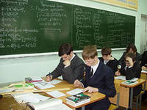

Общее образование
На территории городского округа Сухой Лог в 2014 году осуществляли деятельность 14 образовательных учреждений, из них 7 расположены в городе, 7 – в сельских населенных пунктах, в том числе: 1 казенное, 9 бюджетных и 4 автономных учреждения.
 | Ед. изм. | 2013 год | 2014 год
 |  |  | план | факт
Численность обучающихся в муниципальных общеобразовательных учреждениях | человек | 4837 | 4837 | 5012
Расходы бюджета на общее образование в расчете на 1 обучающегося в муниципальных общеобразовательных учреждениях | тыс.руб. | 76,15 | 90,7 | 86,2
Среднемесячная заработная плата работников муниципальных общеобразовательных учреждений | рублей | 28119 | 29 872 | 30166

Slide 26
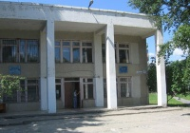
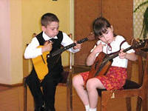
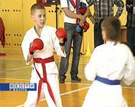
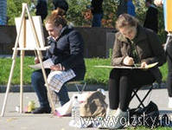
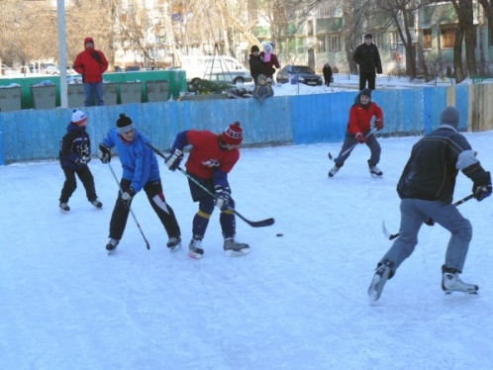
Дополнительное образование
В 2014 году на территории городского округа Сухой Лог функционировало 6 муниципальных образовательных
учреждений дополнительного образования детей,
из них 1 автономное учреждение, 5 бюджетных:
МАУДО дополнительного образования «Детско-юношеская спортивная школа»;
МАУДО «Центр дополнительного образования»;
МБОУ ДОД «Сухоложская детская музыкальная школа»;
МБОУ ДОД «Сухоложская детская школа искусств №1»;
МБОУ ДОД «Детско-юношеская спортивная школа «Олимпик»;
МБУ «Городской молодежный центр».

Slide 27

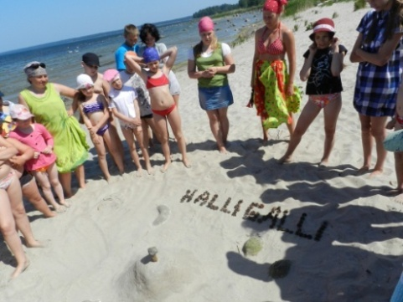
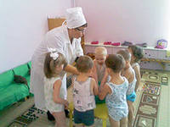
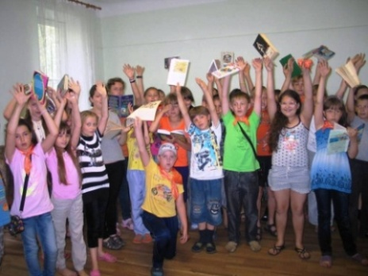
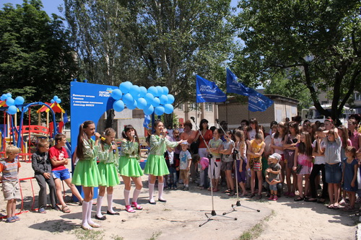
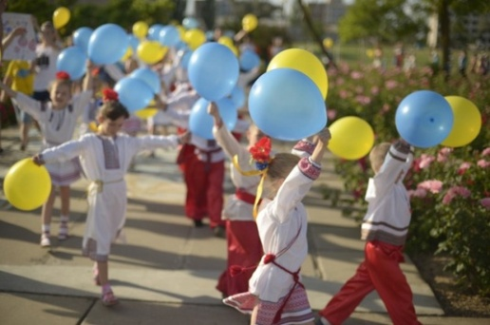
Молодежная политика и оздоровление детей
 | 2013 год | 2014 год
 |  | план | факт
Молодежная политика и оздоровление детей | 13205,61 | 13791,89 | 13791,85
в том числе: за счет средств областного бюджета | 9892,30 | 10321,40 | 10321,40
за счет средств местного бюджета | 3313,31 | 3470,49 | 3470,45
Расходы на летнюю оздоровительную компанию в 2014 году составили 12 236,33 тыс. руб. Общее количество детей, оздоровленных за летний период составило 2380 человек:
в лагерях дневного пребывания – 1800 человек;
в загородных лагерях – 350 человек;
в детских санаториях – 230 человек.

Slide 28
Расходы из других уровней бюджета по разделу «Образование»
Расходы в части обеспечения гос.гарантий прав граждан на получение образования –
177590, тыс. руб.
Расходы по организации питания в муниципальных общеобразовательных организациях – 24499,78 тыс. руб.
Расходы на организацию летнего отдыха детей в каникулярное время – 10165,0 тыс. руб.
Расходы на поддержку образовательных учреждений,
реализующих инновационные образовательные программы –
500,0 тыс. руб.
(МАОУ «Гимназия №1» выиграла грант в областном конкурсе)
Расходы на создание условий для занятия физической культурой и спортом в сельской местности –
1696,5 тыс. руб. (приобретено спортивное оборудование в начальные школы с. Светлое и с. Талица)
Расходы на модернизацию системы общего образования – 1013,9 тыс. руб.
(приобретен автобус для подвоза обучающихся в МАОУ СОШ №4 с. Курьи,
на создание условий для образования детей-инвалидов в МАОУ Лицей №17»)

Slide 29
КУЛЬТУРА
На территории городского округа осуществляют деятельность
8 муниципальных учреждений культуры:
МКУ «Сухоложская централиз. библиотечная система» – 1 учреждение (12 филиалов);
МКУ «Сухоложский историко-краеведческий музей» – 1 учреждение;
МБУК «Камерный хор» - 1 учреждение;
МБУ «Организационный центр учреждений культуры» – 1 учреждение;
Дома культуры – 4 учреждения с 7 структурными подразделениями.
 | ПЛАН | ФАКТ | %
 | 85276,28 | 83509,49 | 97,93 %
Организация деятельности городского музея | 1794,0 | 1770,56 | 98,7%
Организация библиотечного обслуживания | 11173,0 | 11001,25 | 98,46%
Организация деятельности домов культуры | 52867,28 | 51446,64 | 97,3%
Проведение мероприятий в сфере культуры | 3 288,0 | 3288,0 | 100%
Капитальный ремонт зданий и помещений, укрепление и развитие материально-технической базы | 7434,0 | 7288,1 | 98%
Управление культурой, прочие учреждения | 8720,0 | 8714,94 | 99,9%
 | 2013 год | 2014 г ПЛАН | 2014 г ФАКТ
Объем расходов бюджета на культуру на 1 жителя, руб. | 1 290,0 | 1738,0 | 1702,0
Средняя заработная плата работников учреждения культуры, руб. | 15 943,0 | 19864,6 | 20091,0

Slide 30
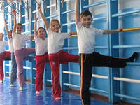
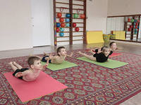
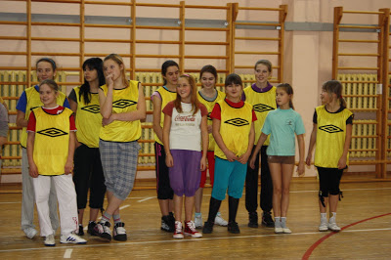
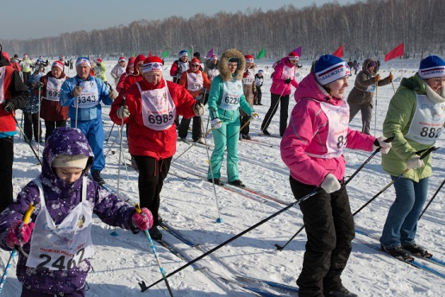
Физическая культура и спорт
На территории городского округа Сухой Лог осуществляет деятельность муниципальное
бюджетное учреждение «Спорткомплекс «Здоровье»
Расходы на содержание и обеспечение деятельности учреждений физической культуры и спорта – 8684,0 тыс. руб.
На проведение спортивных мероприятий городского округа Сухой Лог направлено 1 935,0 тыс. руб.
На ремонты и оснащение оборудованием учреждений физической культуры и спорта направлено 3239,1 тыс. руб., в том числе:
Реконструкция спортивно-оздоровительного центра «Богатырь», приобретение спортивного оборудования и инвентаря – 1678,42 тыс. руб.;
Ремонтные работы в МБОУ ДОД ДЮСШ (новый зал тхэквондо по ул. Юбилейная, 2) – 1341,5 тыс. руб.;
Монтажные работы в МБОУ ДОД ДЮСШ (новый спортивный зал в пос. СМЗ) – 219,18 тыс. руб.
Расходы на 1 жителя в 2013 году: 811,0 рублей | Расходы на 1 жителя в 2014 году: План – 290,0 рублей Факт – 282,4 рублей

Slide 31
Расходы на социальную политику, произведенные в 2014 году составили 116 891,3 тыс. руб. (90,83%)
Расходы на 1 жителя городского округа Сухой Лог, тыс. руб. |  |  | Расходы по публично-нормативным обязательствам в 2014 году
2013 год | 2014 год |  | Ежемесячные выплаты Почетным гражданам города 479,2 тыс. руб.
2443,7 | план | факт
 | 2622,0 | 2382,0

Slide 32
Инвестиции в 2014 году
Общий объем – 94 792,1 тыс. руб.
Жилищно – коммунальное хозяйство
Мероприятия по модернизации коммунальной инфраструктуры
83 303,0 тыс. руб.
в том числе:
из областного бюджета –
74 972,7 тыс. руб. ;
из местного бюджета –
8 330,3 тыс. руб.
Газификация жилых домов
11 489,1 тыс. руб.
в том числе:
из федерального бюджета –
3 213,0 тыс. руб.;
из областного бюджета –
6827,6 тыс. руб.;
из местного бюджета –
1 448,5 тыс. руб.
Реконструкция водовода Камышлов - Сухой Лог
Расширение существующих сетей газоснабжения жилых домов по ул.Ленина, Гагарина
с. Филатовское

Slide 33
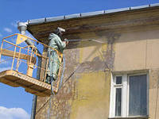
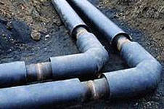
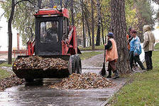
Жилищно – коммунальное хозяйство
Наименование показателя | План 2014 г., тыс. руб. | Факт 2014г., тыс. руб. | % исполнения
Жилищное хозяйство | 1773,9 | 1694,4 | 95,5
Коммунальное хозяйство | 158349,7 | 147894,08 | 93,4
Благоустройство | 22000,3 | 21735,0 | 98,8
Другие вопросы в области жилищно-коммунального хозяйства | 12170,0 | 11442,3 | 94,0
ИТОГО: | 194293,9 | 182765,8 | 94,0
Расходы на 1 жителя в 2013 году: 2 499,0 тыс.рублей | Расходы на 1 жителя в 2014 году: план – 3959,2 тыс. руб.; факт – 3724,3 тыс. руб.

Slide 34
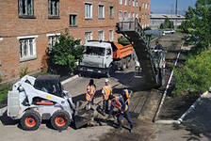
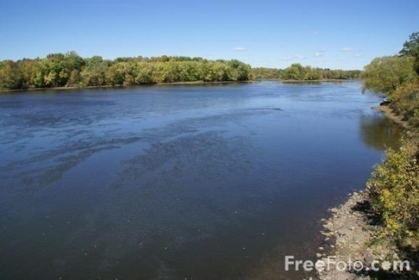


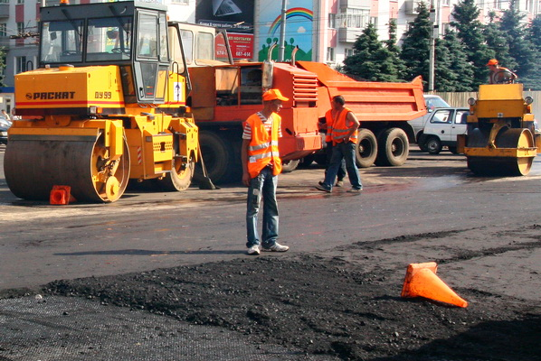
Национальная экономика
В 2014 году расходы
на национальную экономику
составили 40 979,6 тыс.рублей,
в том числе:
водное хозяйство – 607,9 тыс.руб.;
дорожное хозяйство – 31 460,2 тыс.руб.;
связь и информатика - 295,5 тыс. руб.;
другие вопросы в области национальной экономики – 8 615,9 тыс. руб.
Расходы на 1 жителя в 2013 году | Расходы на 1 жителя в 2014 году
836,5 тыс. руб. | План – 888,3 тыс. руб. Факт – 835,0 тыс. руб.

Slide 35
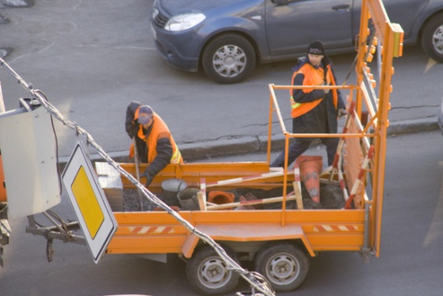
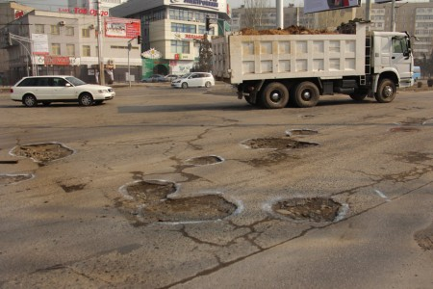
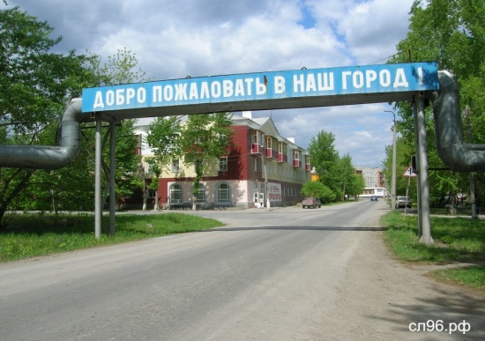
Расходы на содержание и ремонт
автомобильных дорог в 2014 году – 31 460,17 тыс. руб.
Содержание автомобильных дорог общего пользования, мостов и иных транспортных инженерных сооружений, 13 782,0 тыс. руб.
Ремонт автомобильных дорог общего пользования местного значения,
13 347,3 тыс. руб.
Строительство, реконструкция, капитальный ремонт, ремонт автомобильных дорог общего пользования местного значения за счет областного бюджета, 4 330,9 тыс. руб.

Slide 36
Информация по исполнению муниципальных программ за 2014 год
тыс.руб.
№ | Наименование программы | ПЛАН | ФАКТ | Процент исполнения
1 | Муниципальная программа "Развитие системы образования в городском округе Сухой Лог до 2020 года» | 754819,8 | 741711,5 | 98,3%
2 | Муниципальная программа"Развитие физической культуры и спорта в городском округе Сухой Лог до 2020 года» | 26769,4 | 26414,4 | 98,7%
3 | Муниципальная программа "Развитие культуры и искусства в городском округе Сухой Лог до 2020 года» | 115545,0 | 113516,6 | 98,2%
4 | Муниципальная программа "Комплексная программа развития жилищно-коммунального и дорожного хозяйства, организации благоустройства территории и повышения энергетической эффективности в городском округе Сухой лог до 2020 года» | 311074,4 | 289760,8 | 93,2%
5 | Муниципальная программа "Молодежь Свердловской области на территории городского округа Сухой Лог до 2020 года» | 3303,5 | 3303,5 | 100,0%
6 | Муниципальная программа «Управление муниципальными финансами городского округа Сухой Лог до 2020 года» | 10229,2 | 9745,1 | 95,3%
7 | Муниципальная программа "Развитие информатизации в городском округе Сухой Лог до 2020 года" | 436,2 | 436,2 | 100,0%
8 | Муниципальная программа "Развитие субъектов малого и среднего предпринимательства в городском округе Сухой Лог до 2020 года" | 1536,9 | 1536,9 | 100,0%
9 | Муниципальная программа "Поддержка социально ориентированных некоммерческих организаций в городском округе Сухой Лог до 2020 года" | 1060,0 | 1060,0 | 100,0%
10 | Муниципальная программа "Выполнение муниципальных функций, переданных государственных полномочий и обеспечение деятельности Администрации городского округа до 2020 года" | 90787,2 | 82702,0 | 91,0%
 | ИТОГО: | 1 315 561,6 | 1 270 187,0 | 96,6%

Slide 37
Муниципальные программы городского округа Сухой Лог на 2014 год

Slide 38
Источники финансирования дефицита бюджета
В процессе принятия и исполнения бюджета городского округа большое значение приобретает сбалансированность доходов и расходов. Если доходы превышают расходы, то возникает профицит. В случае превышения расходов над доходами возникает дефицит.
Источники финансирования дефицита бюджета
муниципальные займы,
осуществляемые путем выпуска муниципальных ценных бумаг от имени городского округа
бюджетные кредиты,
полученные от бюджетов других уровней бюджетной системы РФ
изменение остатков средств на счетах по учету средств местного бюджета
кредиты,
полученные от кредитных организаций
иные источники внутреннего финансирования дефицитов бюджета
Муниципальный долг,
то есть совокупность долговых обязательств городского округа

Slide 39
Муниципальный долг городского округа Сухой Лог в 2014 году
тыс.руб.
 | Объем долга на 01.01.2014 | Привлечение заемных средств | Погашение долга | Объем долга на 31.12.2014
 |  | + | -
Бюджетный кредит | 5 900 | - | 3 243 | 2 657
Кредит | - | 10 000 | - | 10 000
ИТОГО: | 5 900 | 10 000 | 3 243 | 12 657
Расходы на обслуживание муниципального долга в 2014 году составили 175,0 тыс. руб.

Slide 40
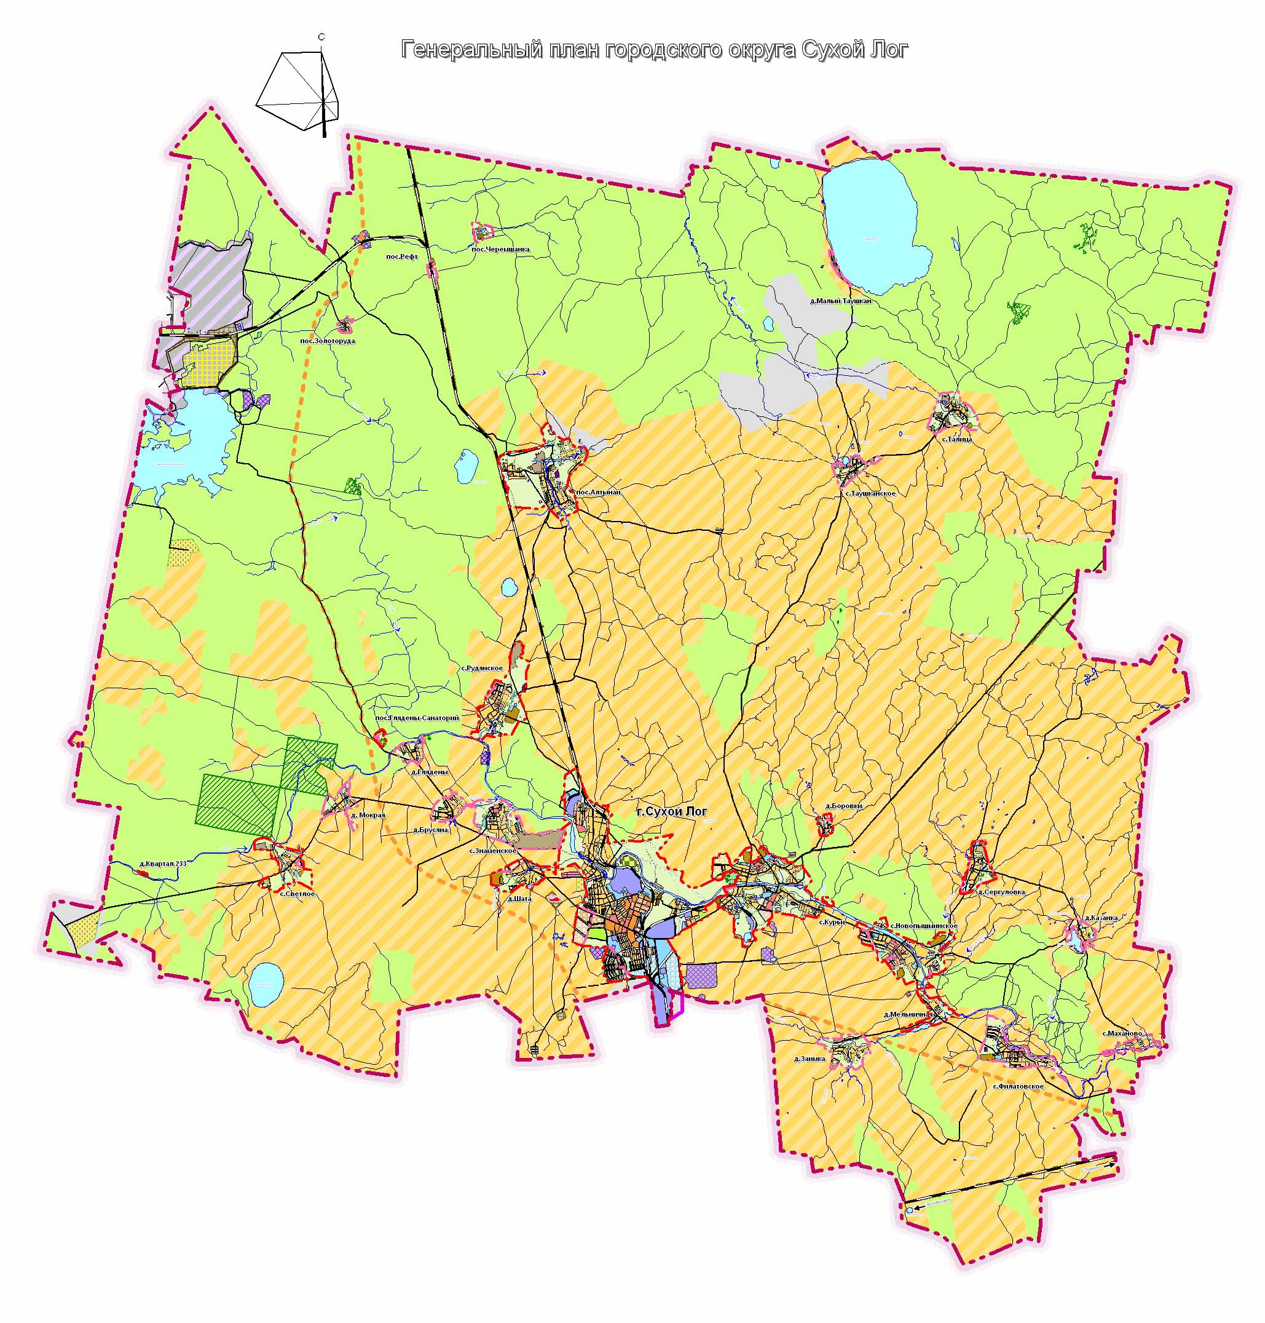
Благодарим за внимание!
Над слайдами работали специалисты Финансового управления
Храмова Н.Б., Сычева Н.К.

